Slide 1
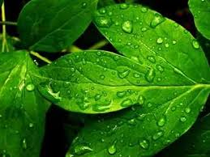
Bitkilerde Transpirasyonun Belirlenmesi

Slide 2
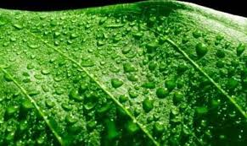
Transpirasyon
Transpirasyon, terleme olarak da bilinir, havanın emme kuvveti sayesinde bitkinin hava ile temasta organlarından dışarıya subuharı verilmesi olayıdır.
Transpirasyon bitkilerin serinlemesine yardımcı olduğu gibi yapraklardan itibaren zincirleme bir emme kuvveti de doğurur.
Bu ise topraktan su emilimini kolaylaştırır.

Slide 3
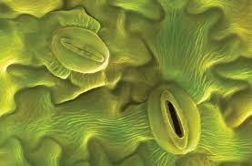
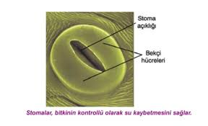
Bitkide transpirasyonda görev alan temel yapı stomalardır.
Stomalar, açılıp kapanma özellikleri ile bitkideki terlemeyi ve gaz değişimini kontrol eden canlı yapılardır.
Epidermis üzerinde bulunan gözeneklerdir.
Bekçi hücreleri adı verilen hücreler tarafından oluşturulurlar.
Bekçi hücreleri, su alarak veya su vererek stomanın açılıp kapanmasını sağlarlar.

Slide 4
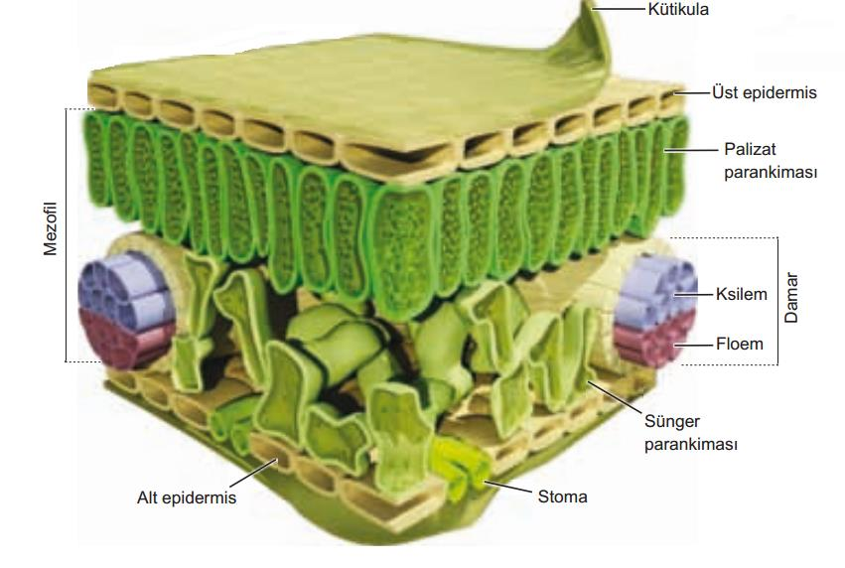
Kütikula:
Epidermis hücreleri çeperlerinin dışarıya bakan kısmını kütin adlı bir madde ile kaplarlar. Bu madde dış yüzeyde bir tabaka oluşturur.
Bu tabakaya kütikula tabakası adı verilir.
Bu tabaka ışığı geçirir.
Suyu geçirmez.
Fazla su kaybının oluşmasını engeller.
Kalın kütiküla tabakası terlemeyi sınırlar.

Slide 5
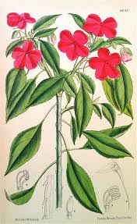
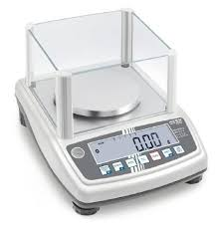
Transpirasyonun Belirlenmesi Ve Ağırlık Değişimi İle İlişkisi
Kullanılan malzemeler
İmpatiens sultani bitkisinin yaprakları
Su ile dolu erlen
Vazelin
Su
Hassas terazi
Poşet

Slide 6


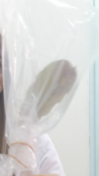
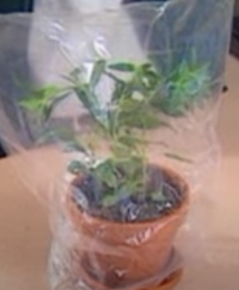
Deneyin Yapılışı
Vazelin sürülmüş
Yaprak örneklerinin ağırlıkları hassas terazi ile tartılır.
Yaprak örneğinden birinin üzeri vazelinle kaplanırken diğerine vazelin sürülmez.
Yaprak örnekleri su ile dolu erlenlere konur. Ve üzerlerine poşet geçirilir.
Yarım saat süreyle beklenir.
Süre sonunda poşetlerin içinde buharlaşma var mı yok mu diye bakılır.
Ayrıca yaprak ağırlıkları tekrar ölçülür ve ağırlık nasıl değişmiş tespit edilir.

Slide 7
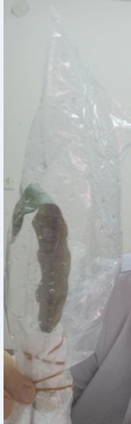
Sonuçlar
Üzerini vazelinle kapladığımız yaprak örneğini koyduğumuz poşette bu buharı gözlenmezken diğerinde poşet içerisinde ıslaklık ve buhar oluşumu gözlenmiştir. Yani vazelin burada kütiküla gibi iş görmüş ve terlemeyi engellemiştir. O yüzden su buharı çıkışı olmamıştır.
Vazelin sürmediğimiz yaprak ise terleme yaptığı için poşetin iç kısmında su buharı bulunmuştur.
Terleme yapan yaprakta ağırlık azalırken, vazelinle kaplanmış ve terleme yapmayan yaprakta ağırlıkta azalma meydana gelmemiştir.

